Slide 1
Современные подходы к моделированию различных аспектов высоко автоматизированных транспортных средств
Московский институт электроники и математики имени А. Н. Тихонова
Департамент компьютерной инженерии
Москва 2024
Научной семинар НУГ
Докладчик: ассистент Степанянц Виталий Гургенович

Slide 2
Уровни детализации моделирования
Московский институт электроники и математики имени А. Н. Тихонова
Современные подходы к моделированию различных аспектов высоко автоматизированных транспортных средств
Уровни детализации
Симуляторы можно разделить на категории в зависимости от их подхода к моделированию. В литературе модели моделирования дорожного движения подразделяются на следующие четыре уровня детализации:
1. Макроскопическое моделирование направлено на моделирование транспортных потоков на основе математических моделей высокого уровня. Этот тип моделирования может быть использован для анализа крупномасштабных систем, в которых не требуется детального моделирования, например, для моделирования движения на автомагистралях.
2. Микроскопическое моделирование направлено на моделирование отдельных объектов на основе высокого уровня детализации. К возможным объектам относятся пассажиры, транспортные средства, светофоры и т.д. Часто используется для анализа городского движения. Можно анализировать макроскопические и микроскопические аспекты системы (алгоритм работы светофоров, мультимодальное движение).
3. Мезоскопическое моделирование представляет собой смесь макроскопических и микроскопических имитационных моделей. Объекты дорожного движения моделируются на более высоком уровне детализации, чем при макроскопическом подходе, однако взаимодействие и поведение отдельных лиц представляется менее детализированным.
4. Наноскопическое моделирование еще более детализировано, чем микроскопическое. Этот тип моделирования применяется в области автономного вождения, при котором необходимо изучить внутренние функции транспортных средств, такие как переключение передач или обзор транспортного средства.

Slide 3
Требования к современным средам моделирования
Московский институт электроники и математики имени А. Н. Тихонова
Современные подходы к моделированию различных аспектов высоко автоматизированных транспортных средств
Требования к средам моделирования
A. Новые технологии и взаимодействия. Коммуникационные устройства и управление цифровыми данными уже меняют способ функционирования городов, создавая новые взаимодействия, в результате которых возникает новая динамика. Ожидается, что различные транспортные технологии смогут решить множество проблем, связанных с транспортом. Однако их воздействие на транспортные системы зависит от стратегии развертывания, поэтому их необходимо учитывать при моделировании городских сценариев. В большинстве современных симуляторов не учитываются многие технологические аспекты. Например, алгоритмы CAV оказывают влияние на восприятие окружающей среды и принятие решений на наноскопическом уровне. CV предоставляют сложную задачу, заключающуюся в учете влияния внешней среды и ее объектов на распространение сигнала по беспроводным каналам связи.
B. Трехмерная среда. Современные микроскопические симуляторы дорожного движения сочетают логику следования за автомобилем и смены полосы движения для описания движения транспортного средства на многополосных участках дороги. Однако таким образом невозможно смоделировать адекватные боковые траектории и поведение внутри полосы движения. Для этого требуется, по крайней мере, двумерная среда для движения транспорта. А при моделировании дорожных сооружений, таких как туннели и дорожные развязки, а также при моделировании CAV необходима трехмерная среда.

Slide 4
Требования к современным средам моделирования
Московский институт электроники и математики имени А. Н. Тихонова
Современные подходы к моделированию различных аспектов высоко автоматизированных транспортных средств
Требования к средам моделирования
C. Модели с высокой степенью детерминированности. Моделирование безопасности дорожного движения требует, чтобы модель поведения водителя обеспечивала неоднородность и допускала ошибки. Такая поведенческая неоднородность может быть введена путем моделирования наноскопических процессов восприятия и принятия решений. В дорожном движении сумма всех индивидуальных особенностей наноскопического поведения влияет на макроскопический транспортный поток. Однако утверждается, что более сложная, высокодетерминированная модель может лучше отражать реальность; потому что, согласно теории сложных систем, даже незначительные изменения на наноскопическом уровне могут привести к значительным изменениям и фазовым сдвигам на макроскопическом уровне (например, к модальному сдвигу). Мы пришли к выводу, что следует использовать комплексный системный подход "снизу вверх", который должен сопровождаться мощным симулятором, поскольку он требует большого объема вычислений.
D. Структурированное описание. С учетом требований безопасности, с одной стороны, и проблем, связанных с изменением климата, с другой, горизонты планирования варьируются от миллисекунд до десятилетий. Частью решения указанной задачи является применение структурированного описания для повышения точности и получения данных на основе исходных предположений.

Slide 5
Требования к современным средам моделирования
Московский институт электроники и математики имени А. Н. Тихонова
Современные подходы к моделированию различных аспектов высоко автоматизированных транспортных средств
Требования к средам моделирования
E. Параллельное выполнение и многомасштабная согласованность. Точность описания и вычислительные ограничения являются существующими ограничениями для моделирования городских систем. На современных компьютерах было бы сложно смоделировать такой уровень детализации. Однако компьютерные технологии развиваются, и для больших вычислительных сценариев предлагается параллелизм. Информацию о результатах моделирования на различных уровнях детализации также можно различными способами передавать для обработки на другие уровни.
F. Многомасштабный, многодоменный холонический подход. Существующие городские проблемы невозможно решить, сосредоточившись только на транспорте. Многие объекты в городских транспортных системах демонстрируют поведение в нескольких доменах и взаимодействуют с другими городскими системами. Их взаимодействие и эволюционные изменения необходимо учитывать для устойчивого развития. Необходимо моделирование сложных макроскопических систем, поскольку оптимизация по отдельным компонентам неоптимальна.
Это отражает сложность городских транспортных систем на всех уровнях детализации, демонстрирует необходимость скоординированного выполнения моделей из разных областей (совместное моделирование) для достижения значимых результатов. Ранее четырехэтапная модель (FSM – Four Step Model) была стандартом для транспортного планирования, а системная динамика (SD – System Dynamics) использовалась для городского планирования; однако у FSM есть много проблем, и модели SD оказались неточными, поскольку они рассматривают города как организованные сверху вниз, отдельные от окружающей их среды, функционирование которой описывается с помощью равновесий, создаваемых петлями отрицательной обратной связи. Там, где модели FSM и SD пытаются воспроизвести макроскопическое поведение, такие методы, как ABM (Agent Based Modeling), моделируют взаимодействие агентов в нано- и микроскопическом масштабе и рассчитывают их совокупное воздействие.

Slide 6
Требования к современным средам моделирования
Московский институт электроники и математики имени А. Н. Тихонова
Современные подходы к моделированию различных аспектов высоко автоматизированных транспортных средств
Требования к средам моделирования
Преимущества от внедрения новых технологий зависят от стратегии их внедрения. Поэтому, прежде чем такие технологии можно будет использовать на дорогах общего пользования, требуется их тщательная верификация и валидация. Возможности для верификации и валидации в реальном мире очень ограничены из-за дороговизны, проблем безопасности и неразвитости технологий, поэтому разработка моделей верификации и машинного обучения должна осуществляться с использованием моделирования. При моделировании AVs, CVs и безопасности дорожного движения используется микроскопическое и наноскопическое моделирование. Микроскопические симуляторы дорожного движения позволяют упростить взаимодействие между транспортными средствами. Для точной оценки безопасности дорожного движения и поведенческих различий во взаимодействии и восприятии участников дорожного движения используются наноскопические симуляторы.
Однако необходимы дальнейшие разработки для расширения возможностей сред моделирования для оценки характеристик CAV. Здесь мы определяем текущие требования к дизайну для разработки сред моделирования подключенных и автоматизированных транспортных средств.

Slide 7
Учет различных доменов
Московский институт электроники и математики имени А. Н. Тихонова
Современные подходы к моделированию различных аспектов высоко автоматизированных транспортных средств
Учет различных доменов
Анализ систем AV и CV требует рассмотрения нескольких областей. Для AVs такими областями являются транспортный поток и восприятие окружающей обстановки каждым транспортным средством с помощью датчиков. Для CVs такими областями являются транспортный поток, сетевые коммуникации и распространение сигнала. Игнорирование любого из этих доменов означает игнорирование того, как они влияют друг на друга. Если рассматривать только поток трафика, модели теряют вариабельность, которая возникает из-за взаимодействия доменов.
Для каждой области существуют различные типы симуляторов и моделей. Восприятие можно моделировать с помощью 3D-сред, таких как симуляторы реалистичной графики, компьютерные игры или симуляторы робототехники. Симуляторы дорожного движения предназначены для анализа дорожной сети и транспортных потоков. Сетевые симуляторы используются для оценки сетевых протоколов и приложений. Модели распространения сигналов направлены на учет характеристик распространения в окружающей среде.

Slide 8
Детализация
Московский институт электроники и математики имени А. Н. Тихонова
Современные подходы к моделированию различных аспектов высоко автоматизированных транспортных средств
Детализация
Современные микроскопические симуляторы дорожного движения включают логику слежения за автомобилем и смены полосы движения для моделирования движения транспортного средства на многополосных участках дороги; однако эти модели не обеспечивают адекватных боковых траекторий и поведения внутри полосы движения. Для решения этой проблемы необходимо, по крайней мере, 2D-окружение, позволяющее точно отображать движение транспорта и динамику транспортного средства. Кроме того, транспортные средства, оснащенные различными технологиями машинного восприятия, испытывают уникальные эффекты при взаимодействии с окружающей средой. Эти эффекты могут включать затруднение визуального восприятия, потерю радиосигнала или задержку. Однако в настоящее время многие исследования с использованием имитационного моделирования показывают, что диапазон восприятия и коммуникации AVS и CVS не ограничен. Поэтому наноскопическое моделирование в 3D-среде используется для более точного отображения динамики транспортного средства, восприятия с помощью датчиков и средств связи, а также для принятия решений.

Slide 9

Симуляторы дорожного движения
Московский институт электроники и математики имени А. Н. Тихонова
Современные подходы к моделированию различных аспектов высоко автоматизированных транспортных средств
Симуляторы дорожного движения
За последние 40 лет было разработано множество микроскопических симулятороы для моделирования трафика. В последнее десятилетие тренажеры PTV Vissim и Simulation of Urban MObility (SUMO) стали наиболее часто использоваться в научных исследованиях. PTV Vissim - это коммерческий симулятор, таким образом SUMO является единственным современным симулятором микроскопической мобильности с открытым исходным кодом для разработки ISE. Кроме того, SUMO включает в себя интерфейс управления трафиком (TraCI), который обеспечивает взаимодействие с другими инструментами.
Однако микроскопические симуляторы, не подходят для AV-тестирования, поскольку в них отсутствует графически точная среда, необходимая для имитации восприятия окружающей обстановки с помощью встроенных датчиков. В результате в последние годы были разработаны высокоточные графические симуляторы.

Slide 10

Высокоточные графические симуляторы (наноскопические симуляторы)
Московский институт электроники и математики имени А. Н. Тихонова
Современные подходы к моделированию различных аспектов высоко автоматизированных транспортных средств
Наноскопические симуляторы
Существует множество инструментов для 3D-моделирования окружающей среды в автомобилестроении. Существуют коммерческие инструменты, используемые для AV- и CV-исследований, такие как DRIVE Sim от Nvidia, 51Sim-One от 51World, Baidu Apollo, Waymo Carcraft, VIRES Virtual Test Drive, Foretellix, Cognata, PanoSim, Octopus от Huawei, DSpace, RTMaps, SILAB, CarSim, rFpro, DYNA4 от Vector, C-V2XSim (Cellular Vehicle-to-Everything Simulator) от Института интегральных схем Фраунгофера, Unity SystemGraph, BeamNG.tech от BeamNG, PreScan от TASS (Siemens), VRXPERIENCE и Autonomous Vehicle Simulation от Ansys, Scaner от AVSimulation, Applied Intuition, VI-grade (ранее RightHook), monoDrive, Truevision.ai, 4DV-SIMULATOR от 4D-Virtualiz, TAD Sim 2.0 от Tencent, ESI PROSIVIC, AB Dynamics, DYNACAR от Tecnalia и так далее. Некоторые симуляторы были созданы исследователями на основе компьютерных игр, таких как Grand Theft Auto V, однако эти инструменты не находятся в открытом доступе. Кроме того, мы отмечаем, что AV-моделирование также может быть выполнено с использованием игровых движков напрямую, без привязки к конкретной предметной области, с примерами, доступными для Unity 3D, Unreal Engine 4 (UE4) и PhysX.

Slide 11

Высокоточные графические симуляторы (наноскопические симуляторы)
Московский институт электроники и математики имени А. Н. Тихонова
Современные подходы к моделированию различных аспектов высоко автоматизированных транспортных средств
Наноскопические симуляторы
Наиболее известными проектами с открытым исходным кодом для AV-моделирования являются CAR Learning to Act (CARLA), LG Silicon Valley Lab (LGSVL) и AirSim. Симуляторы робототехники, такие как Gazebo, Webots и Chrono, обеспечивают более высокую физическую точность, но им не хватает графических возможностей и масштабируемости, которые необходимы для разработки AV и совместного вождения.
Из этих трех симуляторов только CARLA и AirSim поддерживают симуляцию нескольких управляемых транспортных средств, что делает LGSVL непригодным для моделирования совместного вождения. По сравнению с CARLA, AirSim не обладает достаточной точностью в своей модели динамики транспортных средств и не поддерживает моделирование передвижения пешеходов. CARLA предоставляет более широкий спектр функций, включая погодные условия, создание цифровых ресурсов и карт, а также возможности управления сценариями дорожного движения.
CARLA - единственный из этих трех симуляторов, разработка которого не была приостановлена. Он уже использовался в качестве основы для CDA-симуляторов, является современным AV-симулятором и регулярно обновляется (в будущем обещано использование Unreal Engine 5). Кроме того, он имеет множество полезных интерфейсов, в том числе с SUMO, Robot Operating System (ROS), Chrono и другими инструментами.

Slide 12

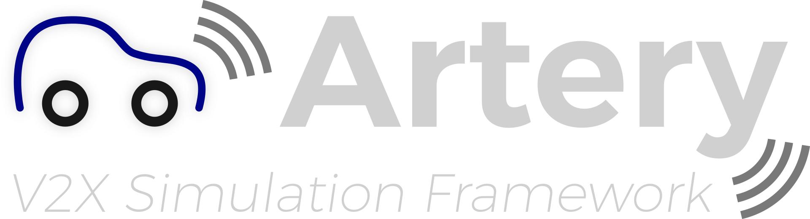
Сетевые модели и симуляторы VANET
Московский институт электроники и математики имени А. Н. Тихонова
Современные подходы к моделированию различных аспектов высоко автоматизированных транспортных средств
Сетевые и VANET симуляторы
Существует ряд сетевых симуляторов, таких как ns-2, ns-3, OMNET++, SWAN, Optimized Network Engineering Tools (OPNET), Jist, Global Mobile System Simulator (GloMoSiM) и другие. Однако в автомобильных приложениях особого внимания заслуживают два симулятора с открытым исходным кодом: OMNeT++ и ns3.

Slide 13
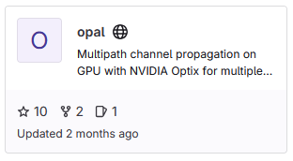
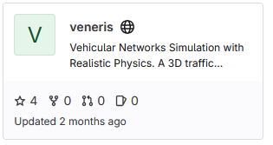
Модели распространения сигналов
Московский институт электроники и математики имени А. Н. Тихонова
Современные подходы к моделированию различных аспектов высоко автоматизированных транспортных средств
Модели распространения сигналов
Распространение сигнала может быть смоделировано с использованием геометрических и негеометрических моделей. Негеометрические модели (свободное пространство, логарифмические потери на пути, двухлучевое отражение от земли и т.д.) используют статистические свойства окружающей среды более высокого уровня для приблизительного определения мощности сигнала на приемнике. Они часто недостаточно точны, чтобы обеспечить удовлетворительные результаты в типичных сценариях автомобильной связи. С другой стороны, геометрические модели каналов, основанные на вычислительной геометрии или трассировке лучей, очень хорошо согласуются с реальными результатами.
Актуально использование эффективной модели передачи данных от транспортного средства к транспортному средсву (V2V) с открытым исходным кодом, квазидетерминированную, основанную на геометрии: GEMV2.
Существуют еще более точные детерминированные модели, позволяющие учитывать распространение в трехмерном пространстве, размещение антенн и мелкомасштабные замирания. Мы отмечаем Opal, симулятор распространения лучей с открытым исходным кодом, использующий трассировку лучей.

Slide 14
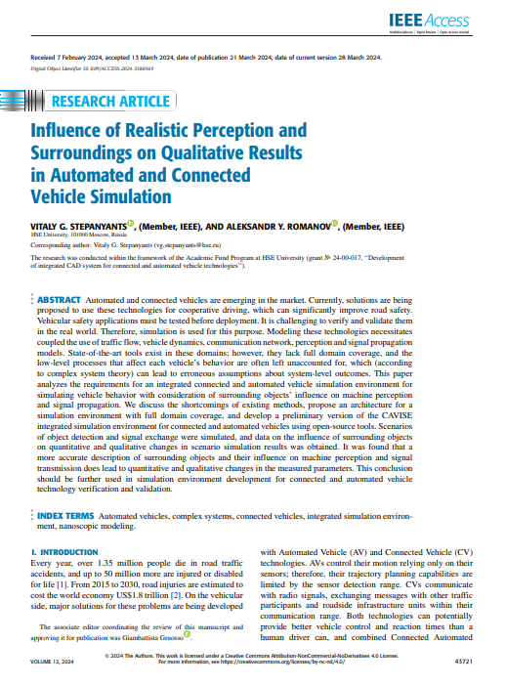
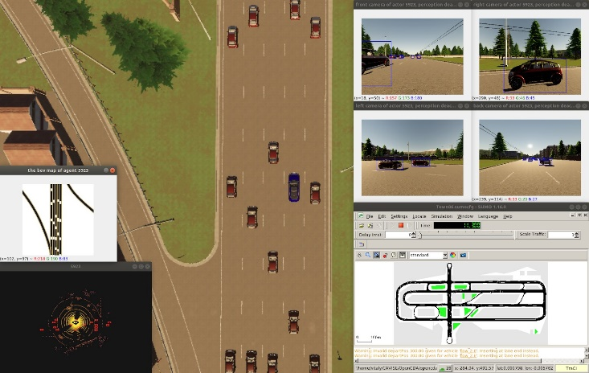
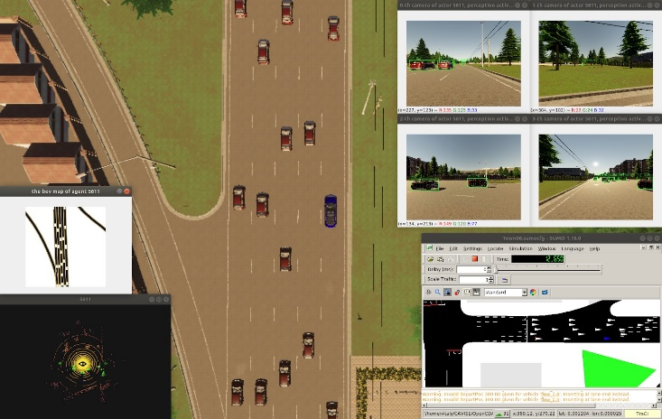
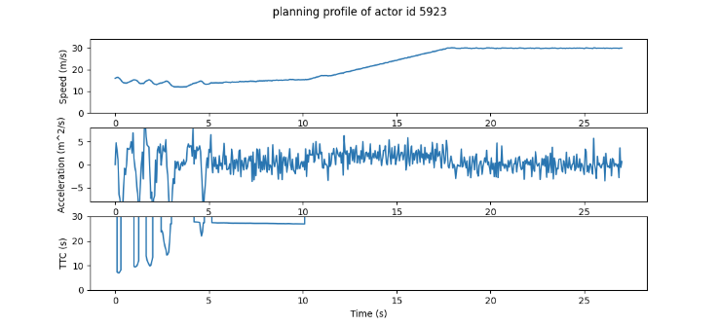
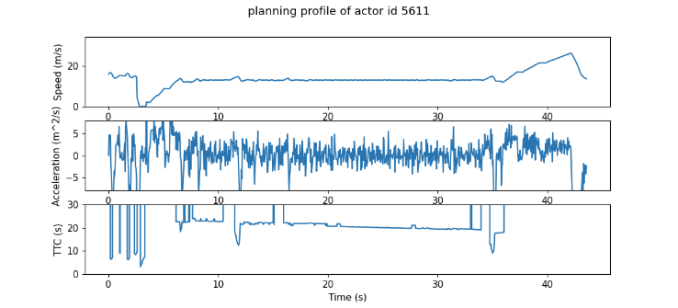
Необходимость повышения детализации моделирования
Московский институт электроники и математики имени А. Н. Тихонова
Современные подходы к моделированию различных аспектов высоко автоматизированных транспортных средств
Гипотеза
Гипотеза о том, что более точное описание окружающих объектов и их влияние на машинное восприятие и распространение сигнала приведут к количественным и качественным изменениям параметров, полученных в результате моделирования, была эмпирически подтверждена. Из этого следует вывод о необходимости включения в моделирование кавитации высокоточных моделей восприятия и распространения сигналов, учитывающих формы окружающих объектов..

